Slide 1
VII. A Fiú Isten
A) Jézus Krisztus személye

Slide 2
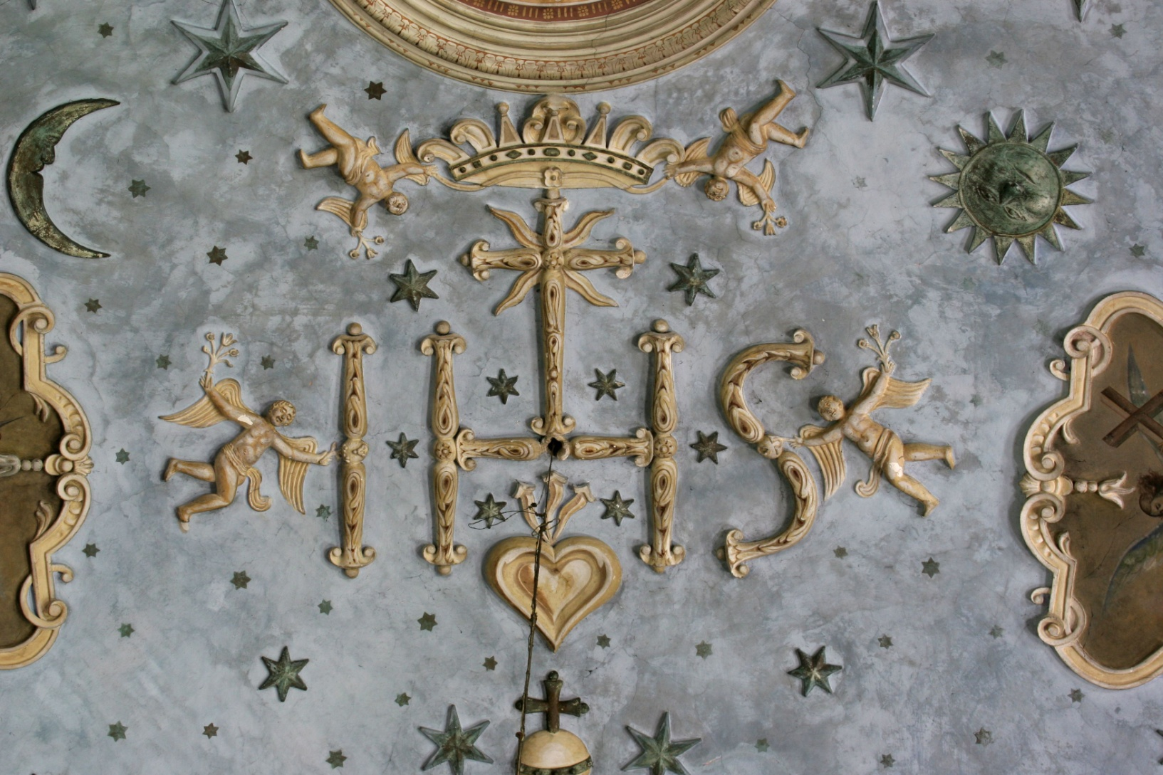
1

Slide 3
1. Mit mond a Biblia, és mit vallunk az Apostoli Hitvallásban Jézus Krisztusról?
A Szentháromság második személye a Fiú,
Isten akaratának kijelentése,
Jézusban Isten maga öltött testet, (INCARNATIO)
Jézus földi élete előtt is létezett mint valóságos
Isten, és földi élete után ismét Istenként él tovább,
Egyszerre valóságos Isten és valóságos ember.

Slide 4
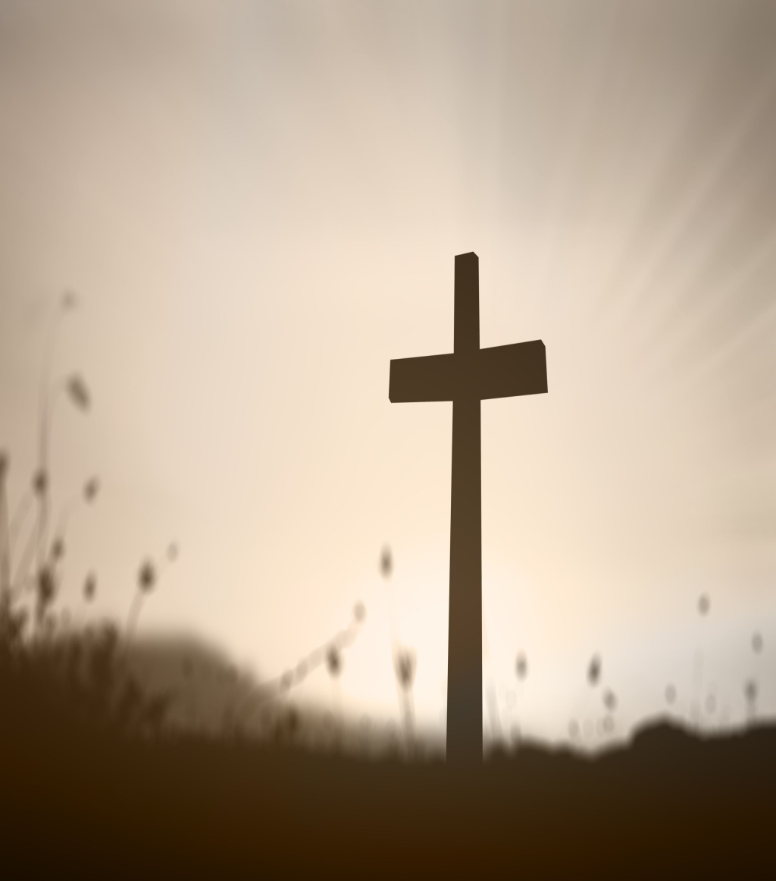
Tettéhez, életéhez szorosan hozzátartozik az általa elvégzett váltságmunka:
AZ EMBER
MEGVÁLTÁSA
A BŰN
HATALMÁBÓL.
2

Slide 5
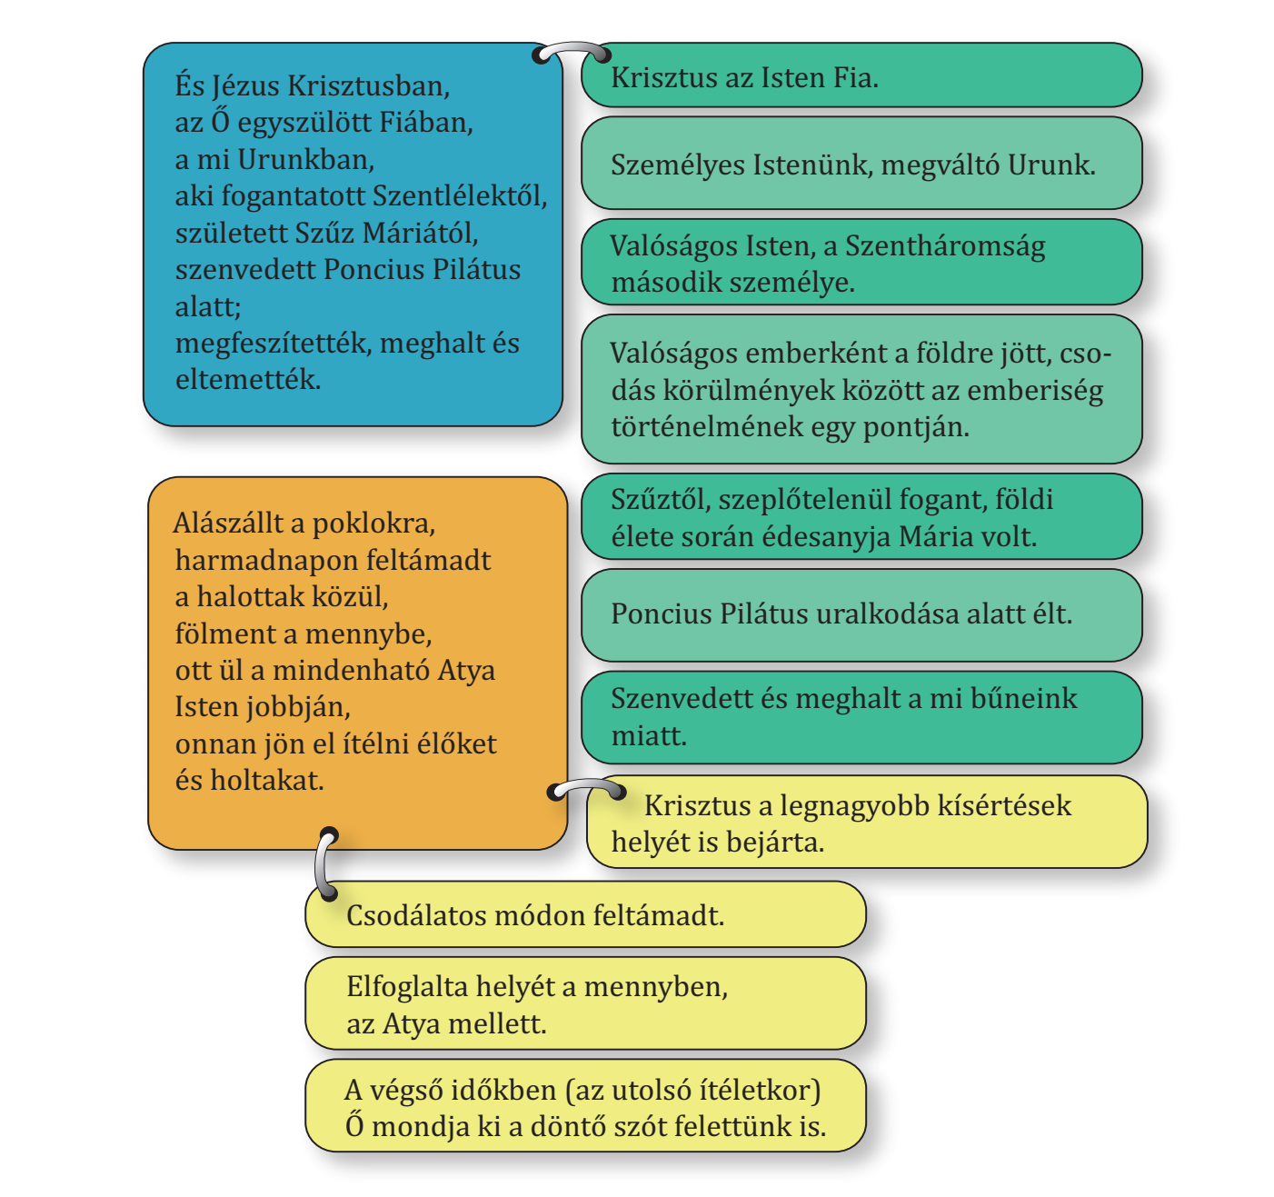
Apostoli hitvallás

Slide 6
Apostoli hitvallás

Slide 7
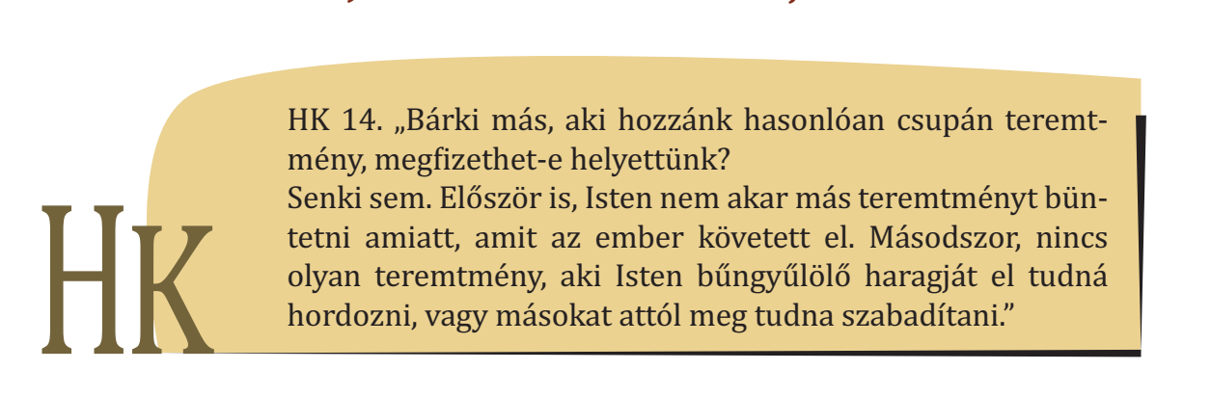
2. Mit tanít a Heidelbergi Káté?
2.1. A Káté tanít Jézus tettének okáról és céljáról.

Slide 8
2.2. Jézus személyével kapcsolatban ezt mondja a Káté:
Valóságos Isten és valóságos ember.
Neve: Krisztus, azaz Felkent.
HK 16. „Miért kell valóságos és tökéletesen igaz embernek lennie?
Isten igazságossága azt követeli, hogy ember fizessen az ember bűnéért. De legyen igaz ember, mert aki bűnös, másokért nem fizethet.”
HK 17. „Miért legyen valóságos Isten is?
Azért, hogy isteni hatalmával emberi voltában el tudja viselni Isten haragjának a súlyát, s így visszaszerezze és helyreállítsa elveszített igazságunkat és életünket.”

Slide 9
HK 31. „Miért nevezik őt Krisztusnak, azaz Felkentnek?
Azért, mert őt az Atya rendelte, és Szentlelkével felkente a mi legfőbb prófétánkká és tanítónkká, aki kijelentette Isten titkos végzését és akaratát a mi váltságunkról; egyetlen főpapunkká, aki testének egyetlen áldozatával minket megváltott, és az Atya színe előtt szüntelenül könyörög értünk; továbbá örökkévaló királyunkká, aki minket igéjével és Szentlelkével kormányoz, és a megszerzett üdvösségben oltalmaz és megtart.”

Slide 10
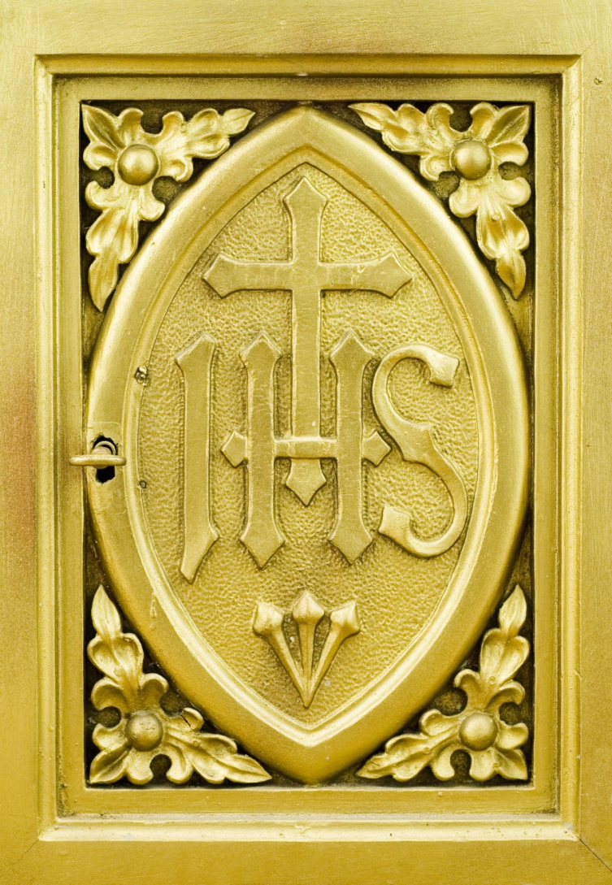
3. Jézus Krisztus hármas tiszte
3.1. Próféta
Próféciák szóltak Róla
és Ő maga a legnagyobb próféta.
Prófétai feladata:
az Isten akaratának közlése
volt.
3
Jézus prófétai tisztéhez tartoznak:
a tanításai és a csodatételei.

Slide 11
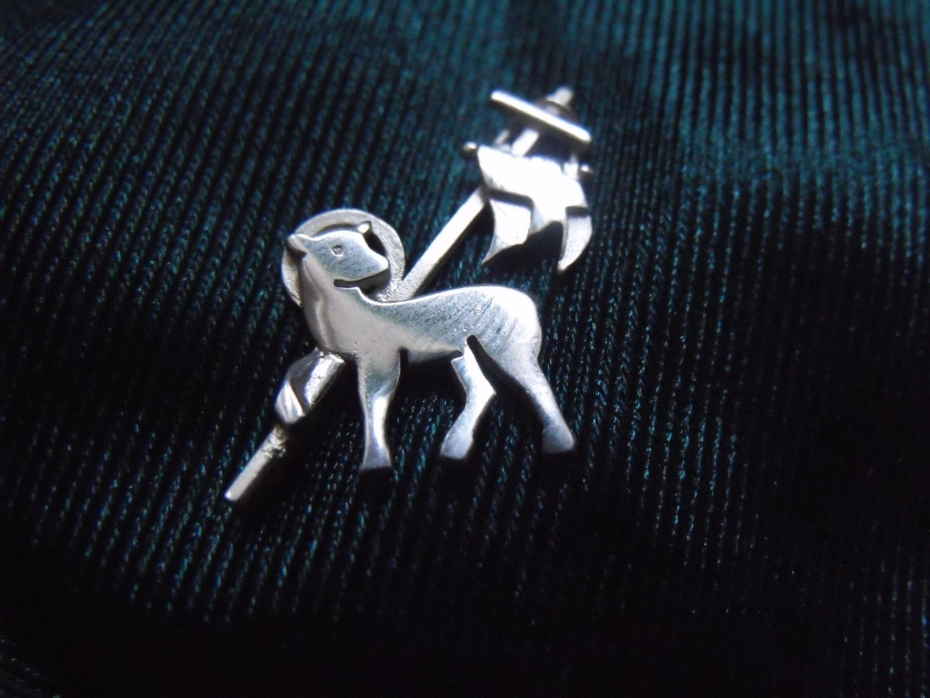
3.2. Főpap
3. Jézus Krisztus hármas tiszte
3.2. Főpap
Jézus egy személyben
ÁLDOZÓ ÉS ÁLDOZAT.
Áldozata:
egyszeri, tökéletes,
megismételhetetlen
és minden korban érvényes.
Erre utal az egyik
Krisztus-szimbólum: a bárány.
4

Slide 12
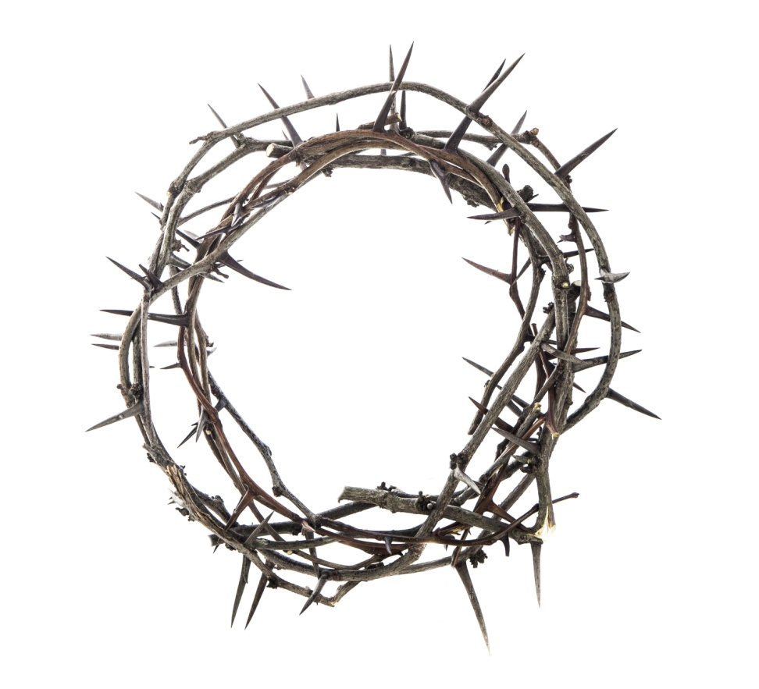
3.3. Király
3. Jézus Krisztus hármas tiszte
3.3. Király
Uralma elsősorban az Ő személyében látható.
SZOLGÁLÓ KIRÁLY
Ő az egyház egyetlen vezetője.
Az eljövendő világban Krisztus fog ítélni élők és
holtak felett, és együtt uralkodik az Atya
Istennel és a Szentlélekkel.
5

Slide 13
Képek forrásai:
JHS_shutterstock_478479612. kereszt a mezőn_shutterstock_248022223
2. kereszt a mezőn_shutterstock_248022223
3. tabernákulum_shutterstock_26653660
4. Ref. Bárány BA
5. töviskorona_shutterstock_122307616

